Slide 1
Духовный мир личности

Slide 2
Духовный мир личности –
область бытия, в которой объективная реальность присутствует в самом человеке, является неотъемлемой частью его личности.

Slide 3
Духовная жизнь общества –
объективная, надындивидуальная идеальная реальность, совокупность смысложизненных ценностей, присутствующая в человеке и определяющая содержание, качество и направленность социального и индивидуального бытия.

Slide 4
Элементы духовной жизни:
- духовные потребности; - духовная деятельность и производство; - духовные ценности; - духовное потребление; - духовные отношения; проявления межличностного духовного общения.

Slide 5
Культура как явление

Slide 6
Подходы к пониманию культуры как явления общественной жизни:
технологический: культура как совокупность всех достижений материальной и духовной жизни общества;
деятельностный: культура как творческая деятельность в сферах материальной и духовной жизни общества;
ценностный: культура как реализация общечеловеческих ценностей в делах и отношениях людей.

Slide 7
Понятие культуры (от лат. возделывание, обрабатывание)
в широком смысле: комплекс постоянно обновляющихся форм, принципов, способов и результатов активной творческой деятельности людей;
в узком смысле: процесс активной творческой деятельности, в ходе которой создаются, распределяются и потребляются духовные ценности.

Slide 8
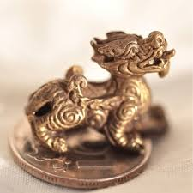
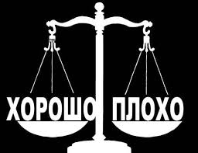
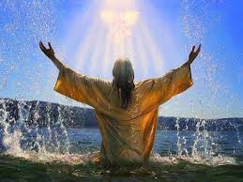
Деление по потребностям человека, удовлетворяемым ценностями
материальная – результат производства и освоения предметов и явлений материального мира
духовная – совокупность духовных ценностей и творческой деятельности по их производству, освоению и применению.

Slide 9
Функции культуры:
познавательная,
оценочная,
регулятивная (нормативная), информативная,
коммуникативная,
социализации.

Slide 10
Формы и разновидности культуры.
Типология культур:
национальная – мировая;
светская – религиозная;
восточная – западная (средиземноморская, латиноамериканская и др.; русская, французская и др.);
традиционная – индустриальная – постиндустриальная;
сельская – городская;
обыденная – специализированная;
высокая (элитарная) – массовая – народная

Slide 11
Формы культуры
Форма | Примеры | Черты | Возможные проблемы
Народная
Элитарная
Массовая (поп-культура)
Устное народное творчество, ремесла, фольклор
Основа любой культуры
Сельский характер
Анонимность
Продукт творчества всего народа
Некоммерческий характер
Утрата в условиях постиндустриального общества
Нуждается в поддержке государства
Абстрактная живопись, балет
Ориентация на узкий круг знатоков
Формирует эстетич.ценности
Требует спец.подготовки
Непонимание массовой аудиторией
Критика
Интернет, реклама, СМИ, коммерческое кино, музыка
Цель – коммерческая прибыль
Тиражируется СМИ
Городской характер
Ориентирована на массовую аудиторию
Стандартизирует культуру
Стирает культурные традиции
Инструмент пропаганды

Slide 12
Разновидности культуры по положению в обществе
Доминирующая культура – совокупность ценностей, норм, которыми руководствуется большинство общества
Субкультура – часть общей культуры, система ценностей, присущих большой социальной группе (молодежная, женская, профессиональная, криминальная, национальная).
Контркультура – направление развития современной культуры, противостоящей общепринятым нормам и ценностям

